Slide 1



OAUTH 2.0 & OpenID Connect

Slide 2
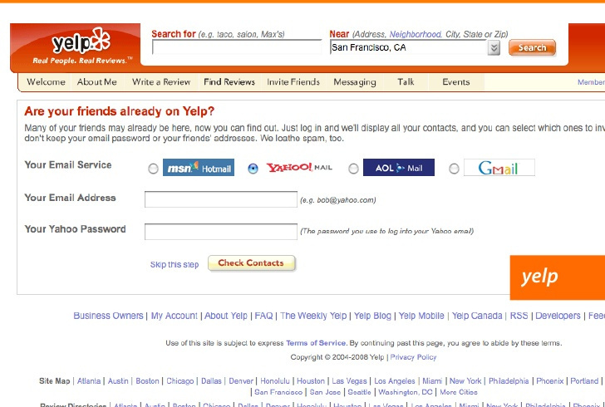
Partilha de dados antes do OAUTH
a
a

Slide 3
Terminologias
Resource Owner – Utilizador
Web App/Client – Aplicação que está a tentar aceder aos dados
Authorization Server – Servidor de autorização
Resource Server – Servidor que contém os dados do Utilizador
Scope – Informações a que a Web App quer ter acesso
Authorization Grant – Pedido de permissões para o Utilizador aceitar ou recusar
Access Token – Token de acesso aos dados
ID Token – Token para autenticação
PKCE – Proof Key for Code Exchange

Slide 4
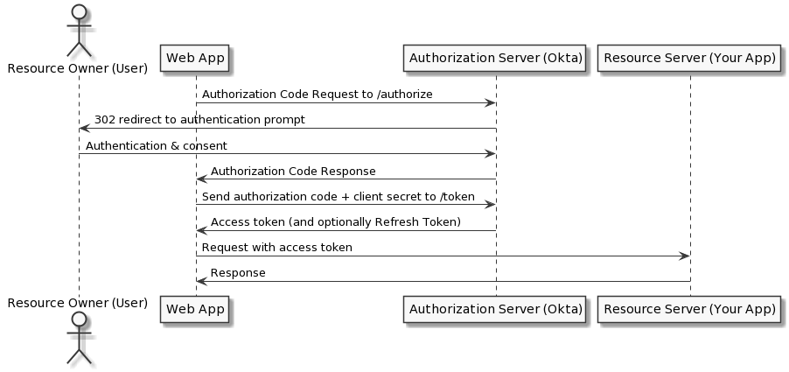
OAuth 2.0
a
a

Slide 5
OpenID Connect
a
& scope = openid profile
& ID token
a

Slide 6
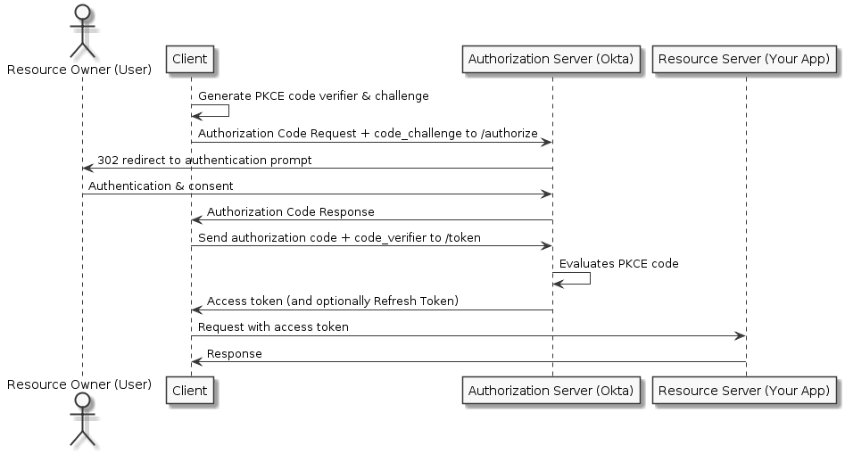
OAuth e OIDC em Aplicações Móveis
a
a

